Slide 1
Методы повышения качества образования в условиях ФГОС
Полякова С.В.

Slide 3
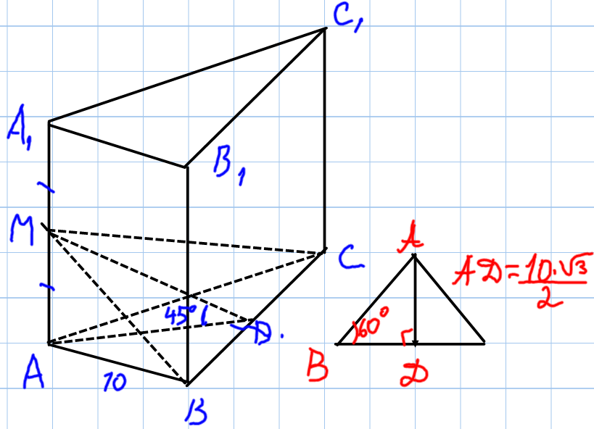

Slide 4
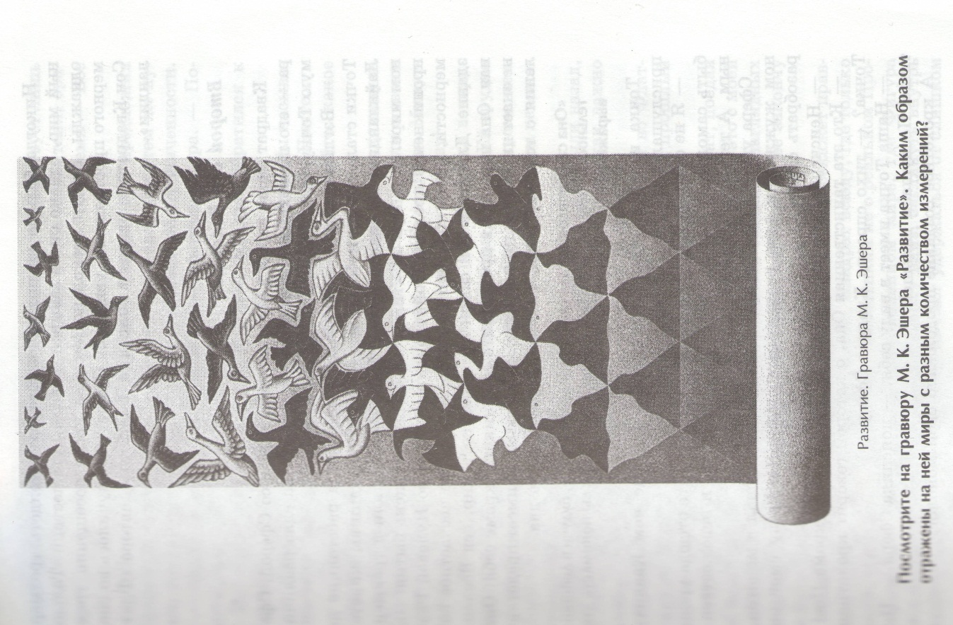
Развитие. Гравюра М.К.Эшера

Slide 5
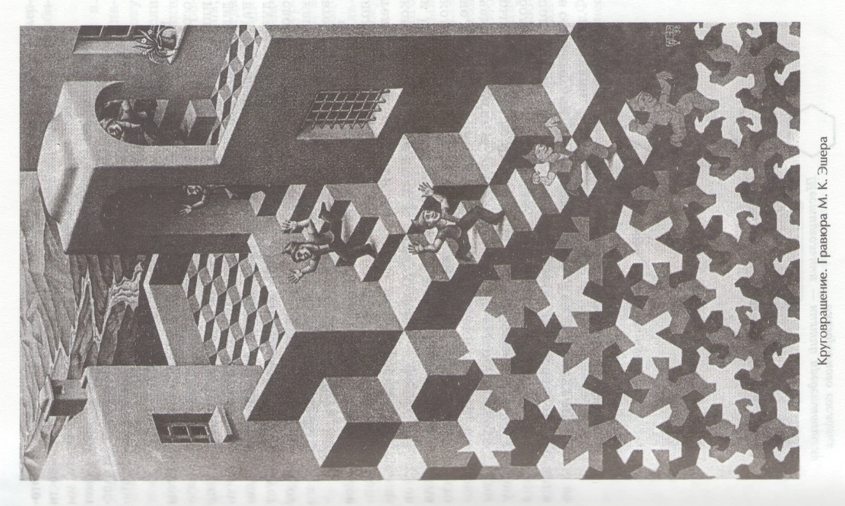
Круговращение. М.К.Эшера

Slide 6
Этапы изучения теоремы.
1
2
3
1
2
3
Чертеж, условие, заключение.
Выбор теоретической базы необходимой
для доказательства.
3.Проведение и представление доказательства
теоремы

Slide 7
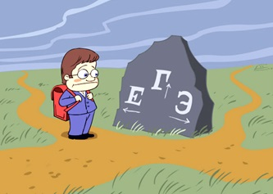
Мы ЕГЭ сдадим на «пять»!
Никому нас не догнать!

Slide 8
Наберу я баллов СТО – Это очень просто!

Slide 9
На ЕГЭ иду я смело:
Подготовился умело!

Slide 10
Нас ЕГЭ не испугать:
Подготовились на «пять»!

